Slide 1
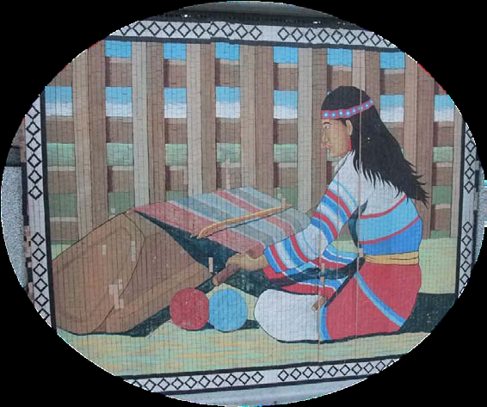
空間透視

Slide 2
神秘的虛線

Slide 3
不為人知的一面
黑色角柱你看到幾個面？
白色角柱你看到幾個面？
有幾個面看不到？
實際上有幾個面？

Slide 4
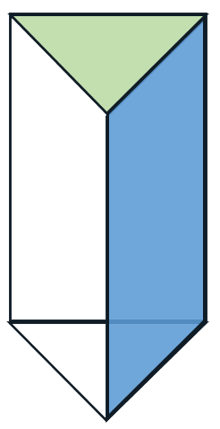
立體小偵探
依照線索找到缺少圖形的面，顏色跟形狀都要一樣，並且拍下來
例如：圖片中是一個三角柱，底面顏色一樣，側面有兩個藍色的長方形
答案：1.找到綠色的三角形
2.找到藍色的長方形
底面

Slide 5
遊戲規則
每一組會進行3次任務
每次各組拿到的目標圖形跟任務都不一樣
教室內藏有各種顏色的圖案，找到任務的圖案數量(包含顏色)用平板的相機拍下來

Slide 6
公布答案(1)
圖形 | 底面 | 數量 | 側面 | 數量
 |  | 2 |  | 4
 |  | 2 |  | 3
 |  | 2 |  | 5

Slide 7
公布答案(2)
圖形 | 底面 | 數量 | 側面 | 數量
 |  | 1 |  | 6
 |  | 1 |  | 3
 |  | 1 |  | 4

Slide 8
公布答案(3)
圖形 | 底面 | 數量 | 側面 | 數量
 |  | 2 |  | 3
 |  | 2 |  | 5
 |  | 1 |  | 6

Slide 9
個人闖關時間
現在拿出你手上的Pad，打開App挑戰一下吧！

